Slide 1
研究について
１３ｋ０１３８ 丸古凌介

Slide 2
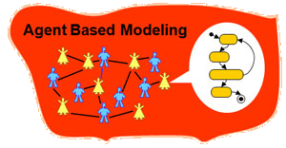
考えている方向性
１．エージェントベースモデルを用いた社会シミュレーション

Slide 3
考えている方向性
２．ゲーム理論やマッチング問題について

